Slide 1
欢迎使用Thieme化学药学期刊数据库
访问网址：http://www.thieme-connect.com/ejournals

Slide 2
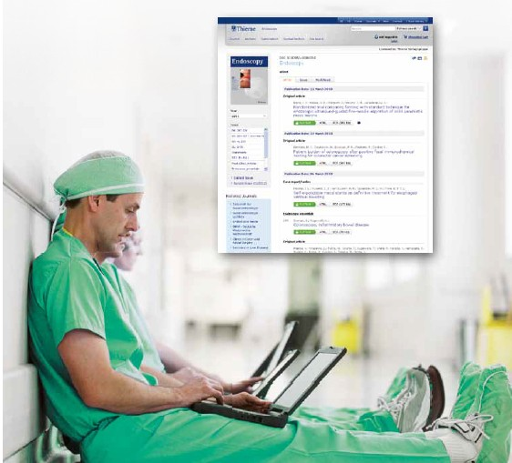
您将会知晓
1 关于Thieme出版社
2关于Thieme E-Journals
3如何使用Thieme E-Journals
用户登录
数据库主页
资源检索
4关于期刊投稿

Slide 3
您将会知晓
1 关于Thieme出版社
2关于Thieme E-Journals
3如何使用Thieme E-Journals
用户登录
数据库主页
资源检索
4关于期刊投稿

Slide 4
关于Thieme出版社
德国Thieme拥有百年历史医学和科学出版社
致力于为临床医师、教师、学生和科研人员提供高品质的出版物，提供包括图书、期刊和数据库等
Thieme出版物的内容专注于医学和有机合成化学领域
迄今为止，Thieme已出版5000多种图书，每年新增约500种

Slide 5
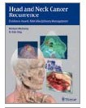
Thieme出版物
Thieme电子期刊（Thieme E-Journals)
Thieme临床医学电子图书(Thieme Clinical Collections)
Thieme彩色图谱电子图书（Thieme e-Book Library)
Thieme 药学（Pharmaceutical Substances )
Thieme 化学合成学（Science of Synthesis)

Slide 6
您将会知晓
1 关于Thieme出版社
2关于Thieme E-Journals
3如何使用Thieme E-Journals
用户登录
数据库主页
资源检索
4关于期刊投稿

Slide 7
关于Thieme E-Journals
Thieme 电子期刊分类：
Thieme电子期刊
Thieme 医学电子期刊
Thieme 化学与药学电子期刊
共33种医学期刊（其中包括10种专题研讨会期刊）
共5种电子期刊

Slide 8
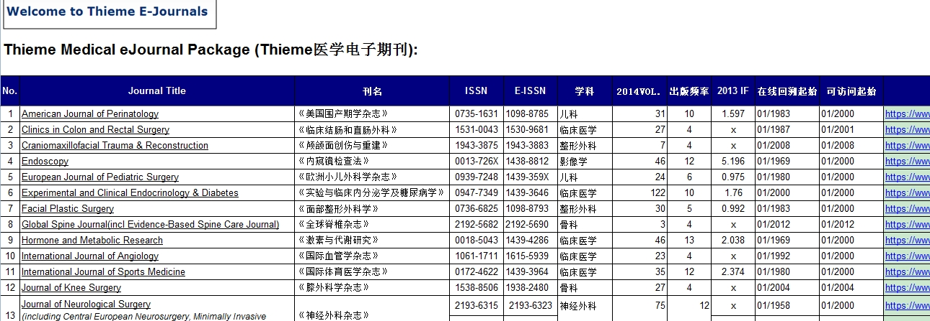
Thieme Medical E-Journals Thieme医学电子期刊
内容涵盖外科学，内科学，运动医学，神经科学，内窥镜检查学等多种领域学科，为广大医学院校，研究机构，医院等提供多元的医学信息资源。共33种医学期刊，包括10种专题研讨会期刊，内容丰富。

Slide 9
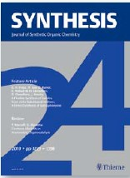
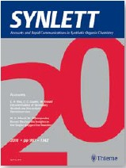
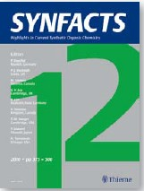
Thieme Chemistry and Pharmaceutical E-Journals
Thieme化学与药学期刊介绍
Thieme化学药学期刊包包含五种化学和药学期刊，为学校科研机构等提供丰富信息资源。其中，Synthesis和Synlett是Thieme最为引以为豪的两种化学期刊，在化学合成领域有重大影响并且已经得到广泛使用，是从事相关领域工作的科研人员必备的期刊。

Slide 10
Thieme Chemistry and Pharmaceutical E-Journals
Thieme化学与药学期刊介绍
在线回溯起始：1969
影响因子：2.443
内容：发表有机化学（包括自然物质化学）、生物合成和有机物质化学方面的研究论文、评论和简讯。
特点：及时在领域中评估最新发展
高质量并且具有特色的专业文献
实用的合成汇聚可靠并学术的有机化学
主要数据被众多其他化学期刊引用

Slide 11
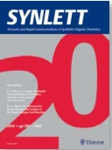
Thieme Chemistry and Pharmaceutical E-Journals
Thieme化学与药学期刊介绍
在线回溯起始：1969
影响因子：2.463
内容：刊载合成有机化学，包括方法论、天然产物和结构上有重要意义的分子的合成、有机组分化学、与生物学有关的分子组合的形成以及聚合物等新材料方面的最新研究和进展报告。
特点：个性化保存个人研究小组
聚类在主题中快速发展项目
汇聚文献热度并指示重要性

Slide 12
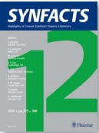
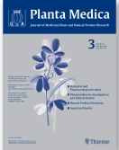
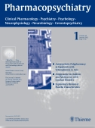
Thieme Chemistry and Pharmaceutical E-Journals
Thieme化学与药学期刊介绍
Synfacts：于2005年7月出版发行的评论性期刊，报导合成有机化学领域最近2个月内的科研成果和趋势。
Planta Medica：发表有关植物药理学、植物化学、生物化学、生理学、遗传学、生药学及疗效等方面的研究论文、快报、评论和简讯。
Pharmacopsychiatry：主要刊载临床心理药理学，包括药物的心理测验方法与准则、药物疗效判断、锂研究新成果、药物不良反应研究方面的论文和快报。

Slide 13
您将会知晓
1 关于Thieme出版社
2关于Thieme E-Journals
3如何使用Thieme E-Journals
用户登录
数据库主页
资源检索
4关于期刊投稿

Slide 14
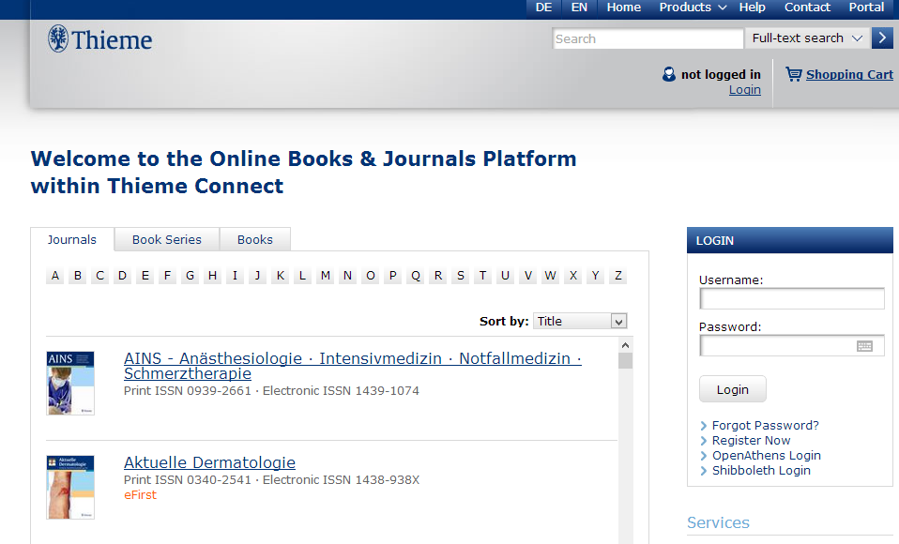
用户登录后画面
2014新页面融入一部分电子书内容，但内容较少，整体以电子期刊为主

Slide 15
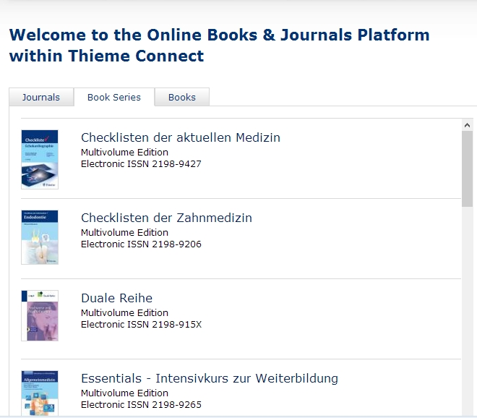
数据库主页
部分Thieme E-Book内容
所有期刊按照字母顺序排列

Slide 16
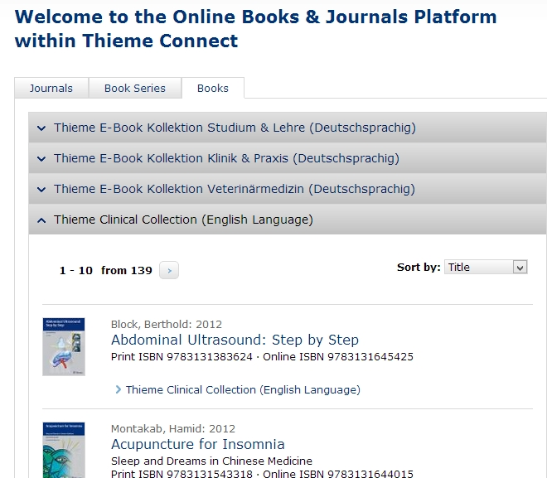
数据库主页
部分Thieme Clinical
Collections内容

Slide 17
英语德语切换语言
产品类型
数据库主页
点开箭头 按照标题类型或者期刊上线时间选择您想阅读的内容

Slide 18
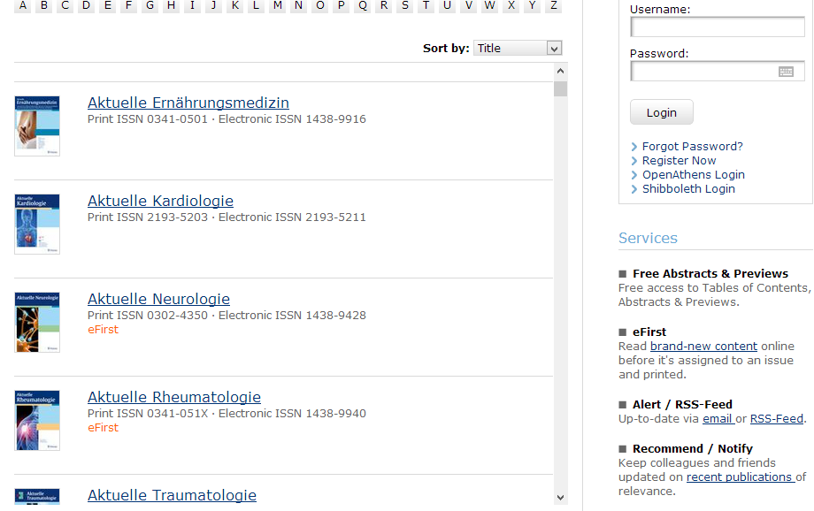
数据库主页
eFirst:最新期刊发表之前提前利用网络发表电子版，让您了解最新科研成果
最新出版物Email通知
相关其他出版物动态

Slide 19
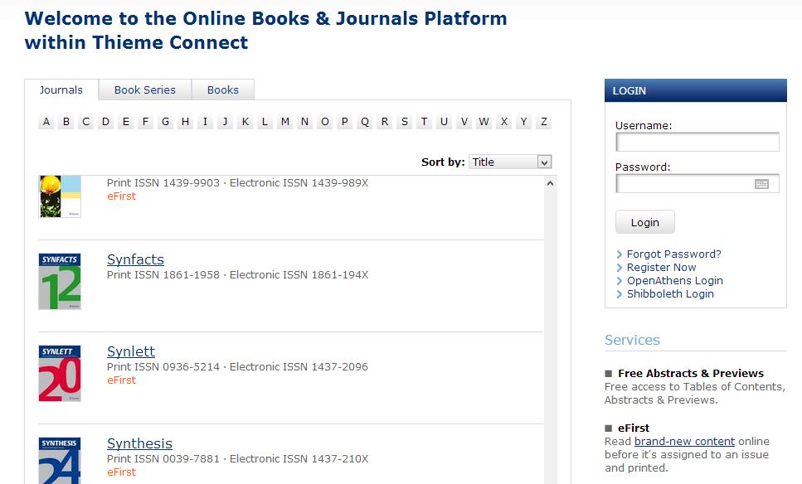
资源检索：检索期刊
检索期刊：直接选择期刊名的首字母进行选择，以Synfacts为例
点击进入资源浏览

Slide 20
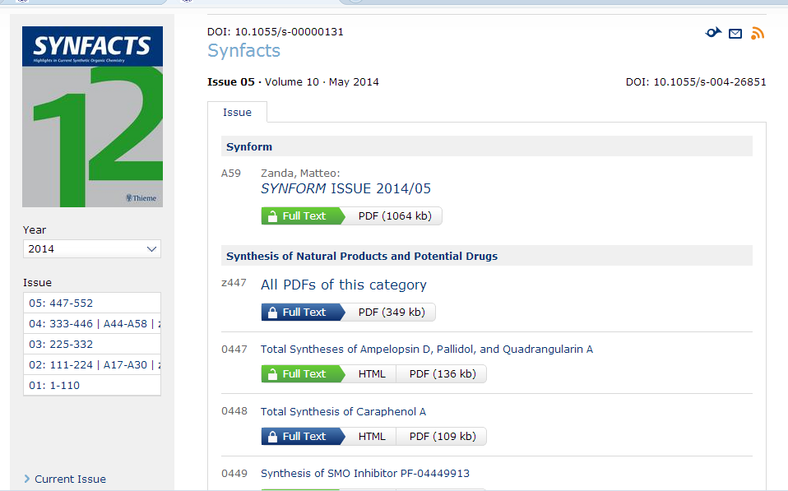
资源检索
点击进入浏览文献
选择期刊年限进行浏览

Slide 21
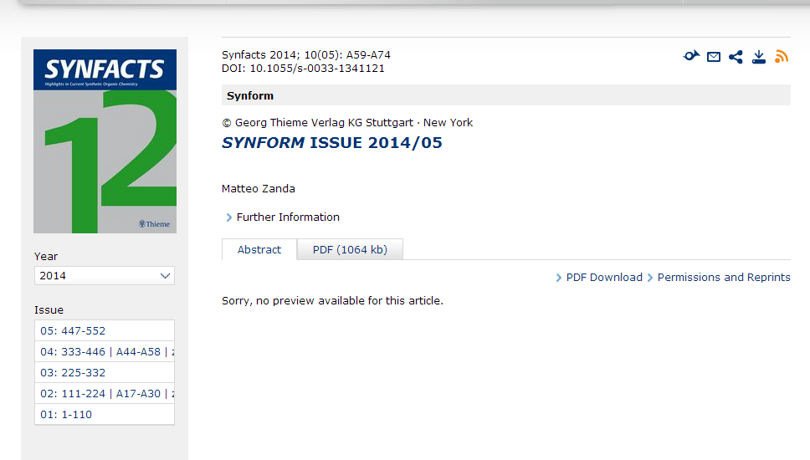
资源检索
PDF格式下载全文
显示文摘内容

Slide 22
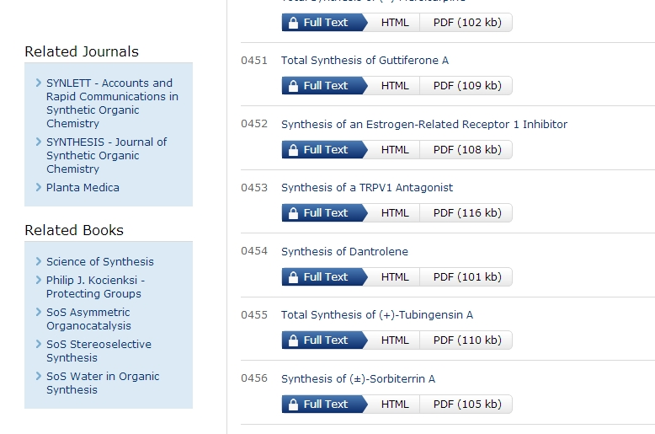
资源检索
下拉菜单显示与检索相关期刊
显示与检索相关电子书

Slide 23
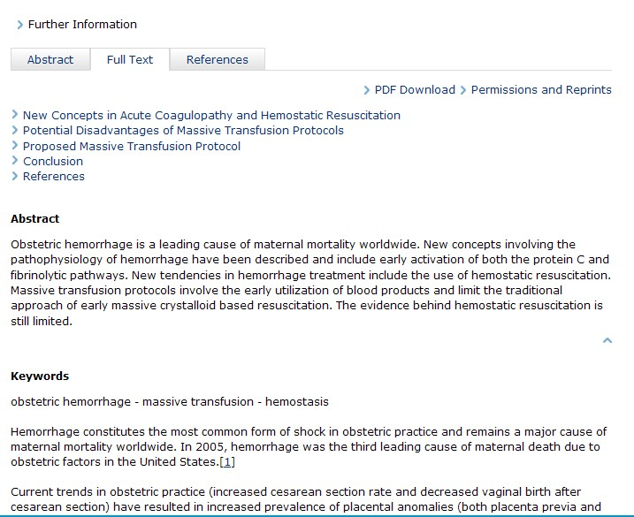
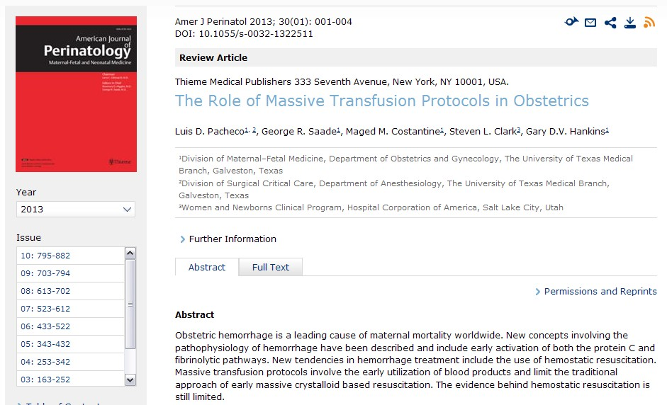
资源检索
全文可进行PDF格式下载

Slide 24
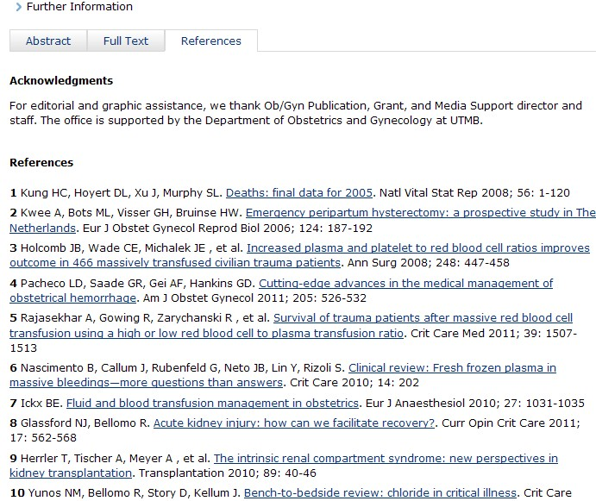
资源检索
全文参考文献页面

Slide 25
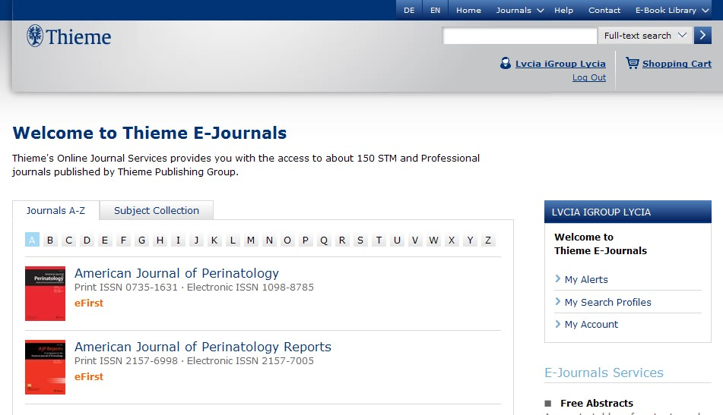
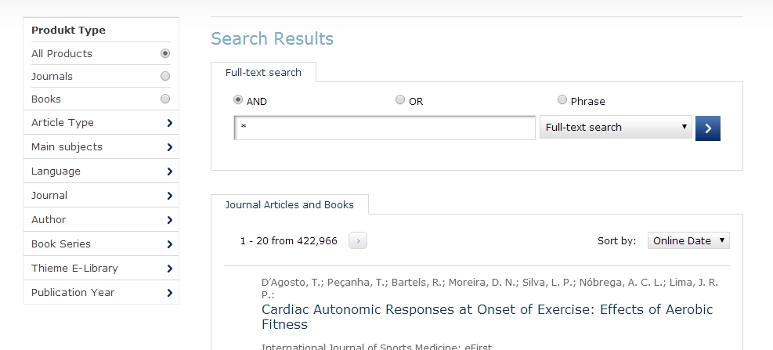
资源检索：检索关键词
主页选中检索标题栏

Slide 26
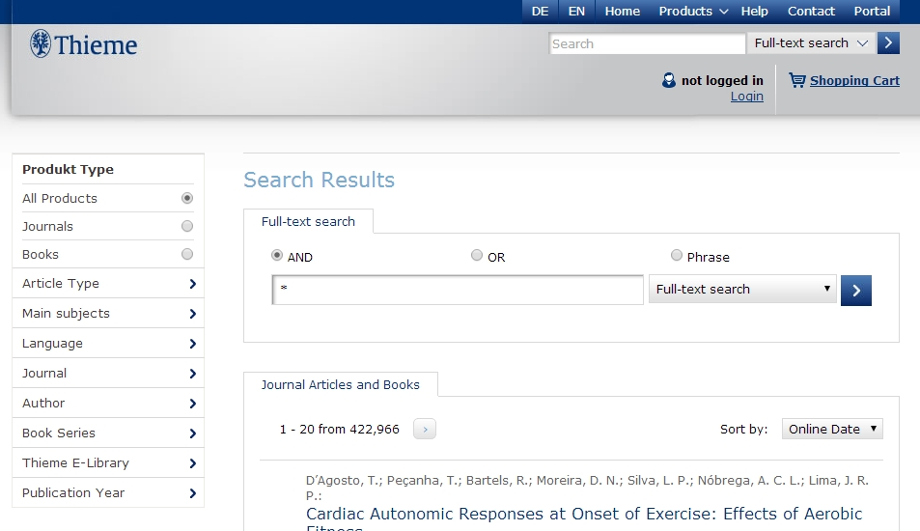
资源检索: 检索关键词
输入检索词或者关键段落，可用AND OR精化检索
或者直接在左边一栏产品类型，相关学科，语言，作者，出版年限等进行选择
点开箭头，可根据全文名，作者姓名，标题名等进行检索

Slide 27
资源检索: 检索关键词
hand
如输入hand进行全文检索

Slide 28
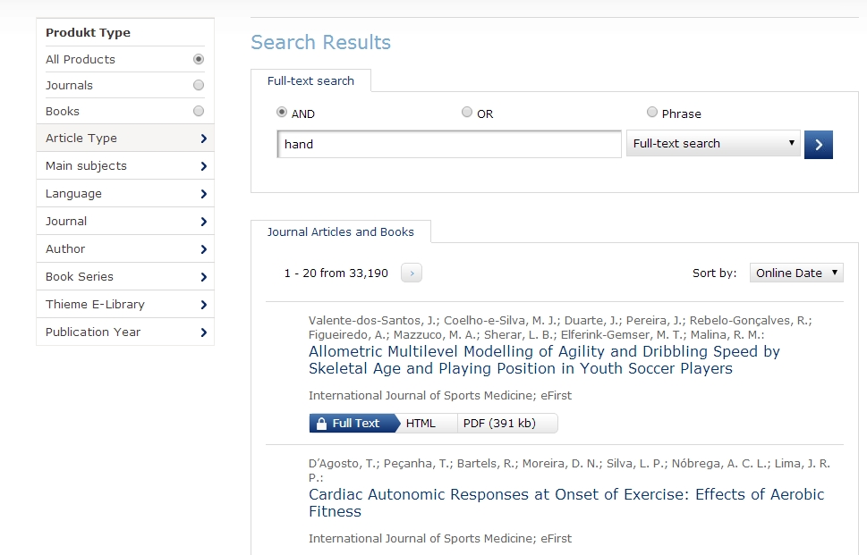
资源检索: 检索关键词
出现的检索结果中可按照上线时间，标题名称，相关性，作者姓名进行进一步检索

Slide 29
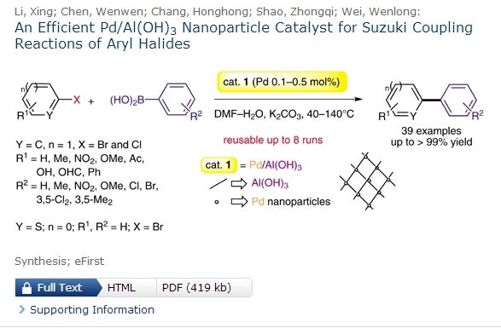
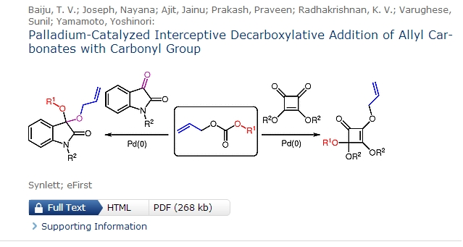
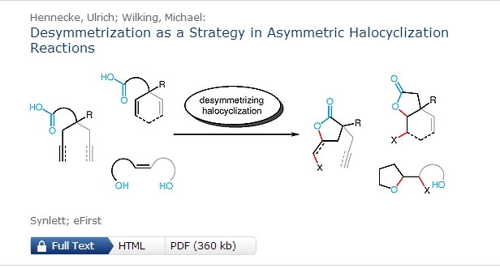
资源检索
详细的公式图解 让您更容易理解学科内容

Slide 30
您将会知晓
1 关于Thieme出版社
2关于Thieme E-Journals
3如何使用Thieme E-Journals
用户登录
数据库主页
资源检索
4关于期刊投稿

Slide 31
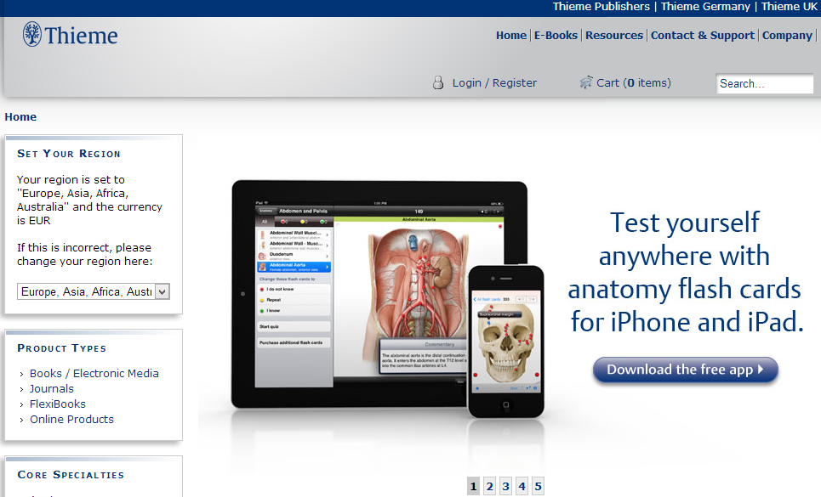
关于投稿：如何在Thieme期刊上进行投稿？
1.进入Thieme官方网站：http://www.thieme.de/ 选择类别Journals
点击进入Journals列表

Slide 32
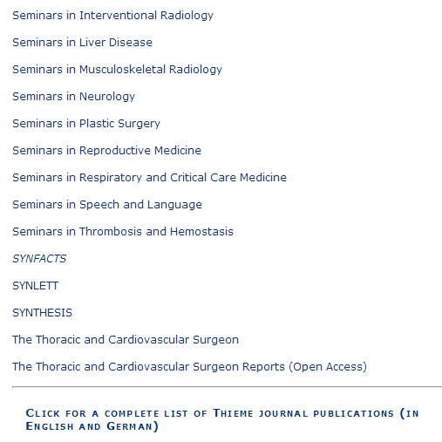
关于投稿：如何在Thieme期刊上进行投稿？
2.进入Journals列表后，下拉页面至最后。
点击进入完整Journals列表，包括英语以及德语期刊。含有期刊相关产品信息，投稿信息，订阅信息等。

Slide 33
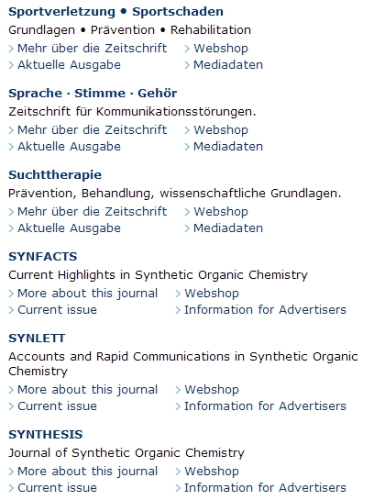
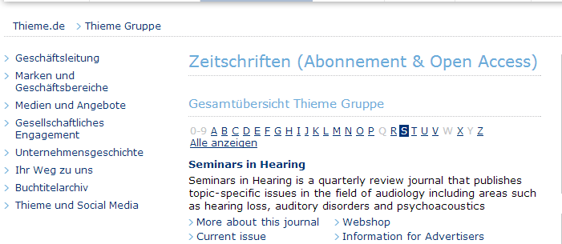
关于投稿：如何在Thieme期刊上进行投稿？
2.根据首字母选择您想投稿的期刊名称，以Synthesis为例
点击More about this journals，进入该期刊主页面

Slide 34
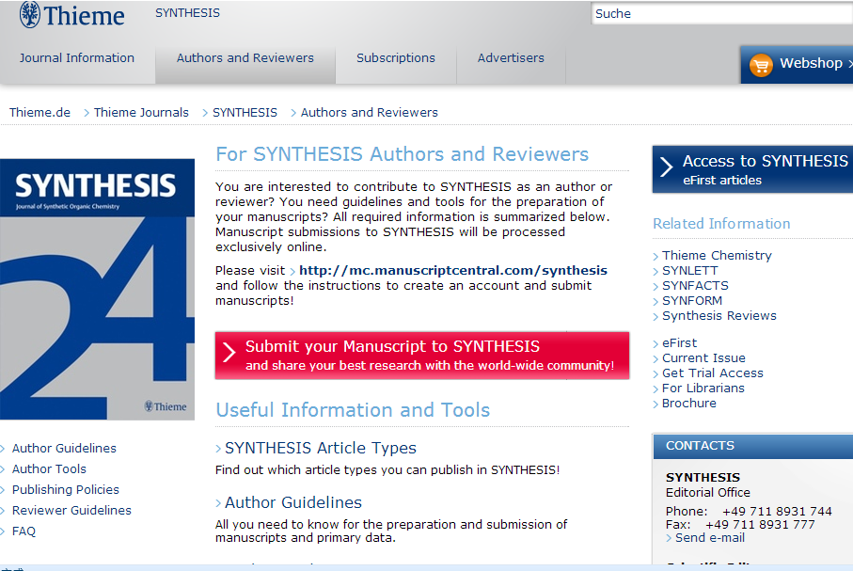
关于投稿：如何在Thieme期刊上进行投稿？
3.进入期刊主页面
点击Authors and Reviews获取投稿相关信息

Slide 35
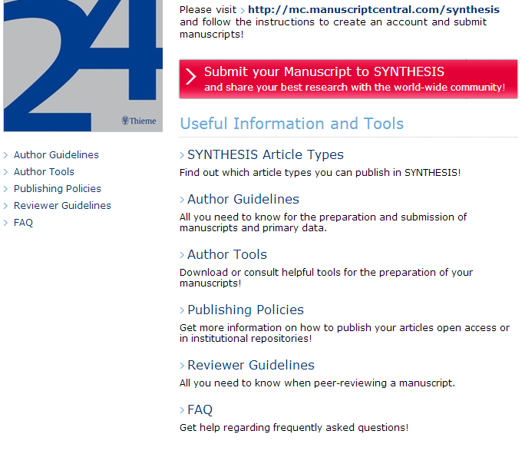
关于投稿：如何在Thieme期刊上进行投稿？
3.进入期刊主页面
1可以投稿的期刊类型
2作者指南：投稿者需准备的相关材料以及投稿政策
3作者工具：投稿者需要下载的文献资料，文档格式等
4出版相关政策：OA政策，归档政策
5评论指南：有关同行评审内容
6常见问题问答

Slide 36
关于投稿：如何在Thieme期刊上进行投稿？
4.投稿过程
点击进入投稿流程

Slide 37
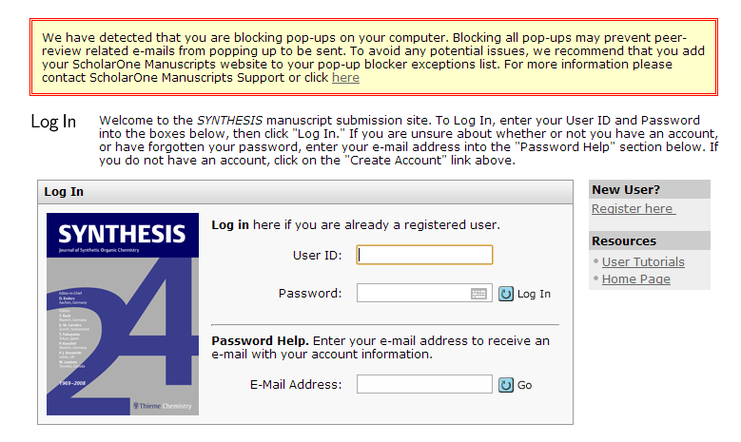
关于投稿：如何在Thieme期刊上进行投稿？
4.投稿过程
登陆画面
新用户点击Register

Slide 38
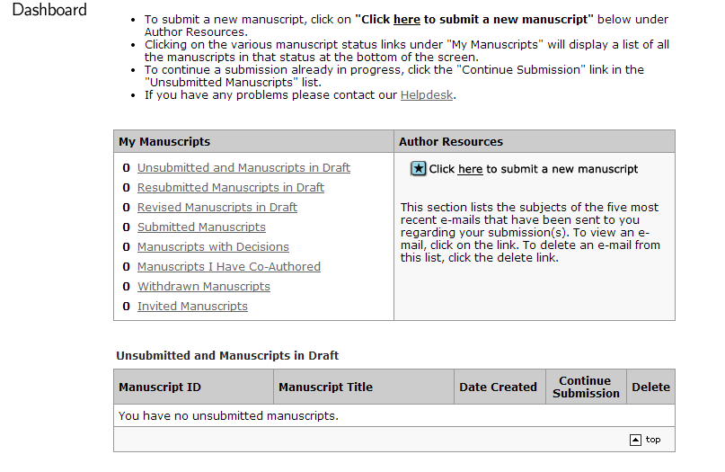
关于投稿：如何在Thieme期刊上进行投稿？
5. 账号登陆
1投稿说明：点击投稿按钮完成投稿
2稿件状态方便查看自己所投稿件进程
3出版社关于投稿联系邮箱

Slide 39
关于投稿：如何在Thieme期刊上进行投稿？
6. 稿件状态
1未提交稿件
2再次提交稿件
3修正稿件
4已提交稿件
5稿件审核决策中
6稿件合著
7退回稿件
8成功出版稿件
具体稿件Title

Slide 40
——请合理使用资源，注意知识产权的保护。
——请不要使用下载软件进行下载，请不要进行系统性下载。

Slide 41
谢谢观看！

